Slide 1
Формирование математических представлений с использованием дидактических игр у старших дошкольников.
Подготовила воспитатель
МДОАУ детский сад № 38 «Солнышко»
первой квалификационной категории
Марина Анатольевна Лебедева.

Slide 2
«Без игры нет, и не может быть полноценного умственного развития. Игра – это огромное светлое окно, через которое в духовный мир ребёнка вливается живительный поток представлений, понятий. Игра это искра, зажигающая огонёк пытливости и любознательности»
В.А.Сухомлинский

Slide 3
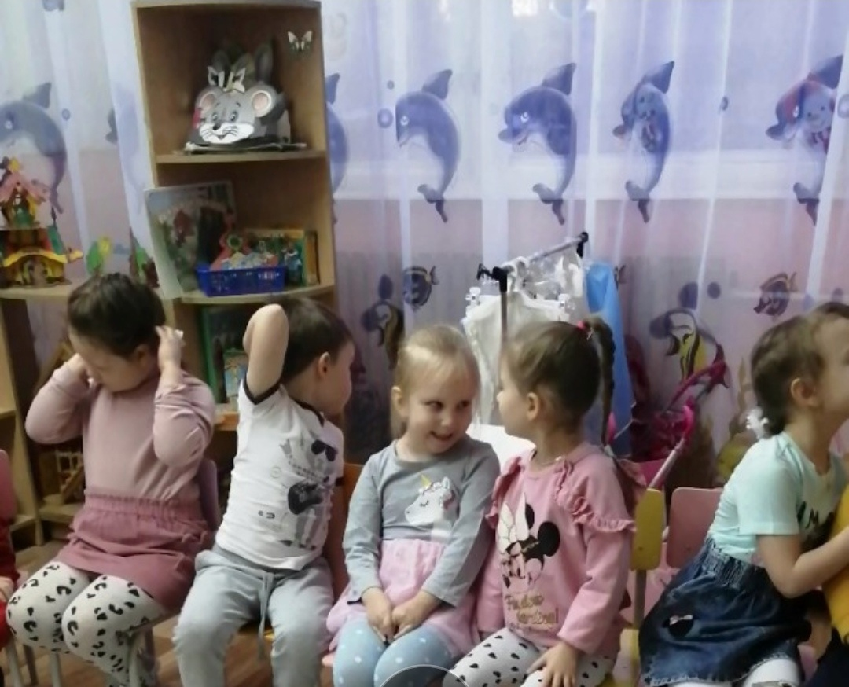
Актуальность
Дети – пытливые исследователи окружающего мира. Эта особенность заложена в них от рождения. Формирование у дошкольников познавательного интереса является одной из важнейших задач обучения ребёнка в детском саду.

Slide 4
Цель:
Организовать работу по ФЭМП с детьми
дошкольного возраста в соответствии с
современными требованиями с
использованием дидактических игр для
развития памяти, внимания, воображения,
логического мышления.

Slide 5
Задачи:
активизировать умственную деятельность,
заинтересовать математическим материалом,
увлекать и развлекать детей,
развивать ум,
расширять и углублять математические представления,
закреплять полученные знания и умения,
упражнять в применении их в других видах деятельности, новой обстановке.

Slide 6
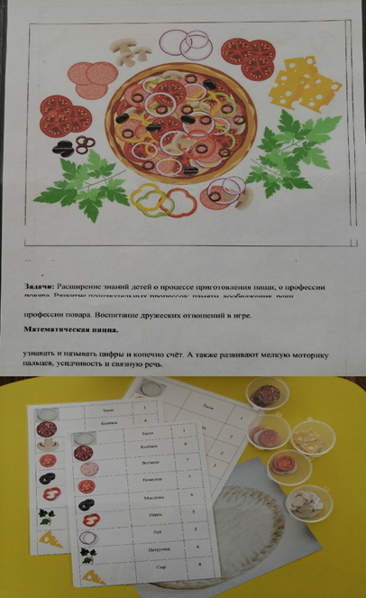
Любая математическая задача на смекалку, для какого бы возраста не предназначалась, несет в себе определенную умственную нагрузку, которая чаще всего замаскирована занимательным сюжетом, внешними данными, условием задачи и т.д. Умственная задача: составить фигуру или видоизменить ее, найти путь решения, отгадать число - реализуется средствами игры в игровых действиях.

Slide 7
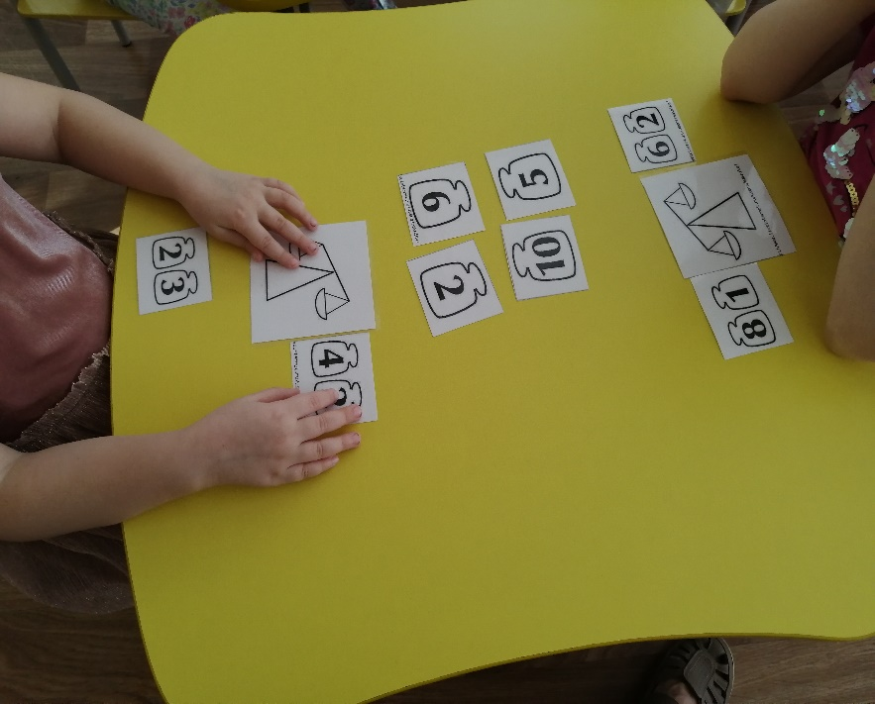
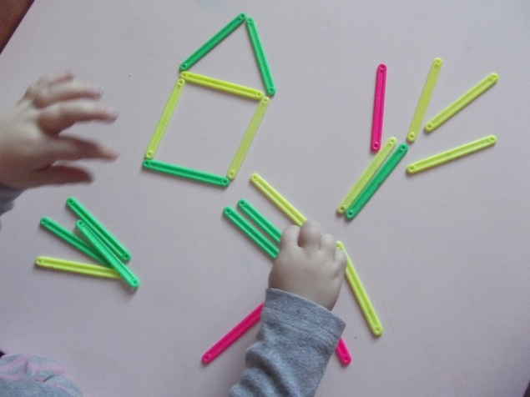
Занимательность математическому материалу придают игровые элементы, содержащиеся в каждой задаче, логическом упражнении, развлечении, будь то шахматы или самая элементарная головоломка.

Slide 8
Многообразие занимательного материала: игр, задач, головоломок - дает основание для их классификации, хотя довольно трудно разбить на группы столь разнообразный материал, созданный математиками, педагогами, методистами. Классифицировать его можно по разным признакам: по содержанию и значению, характеру мыслительных операций, а так же по направленности на развитие тех или иных умений.

Slide 9
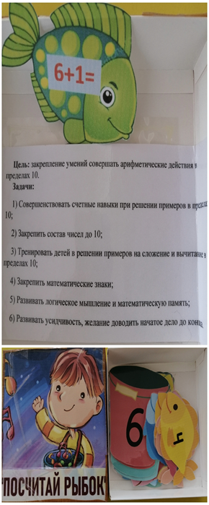
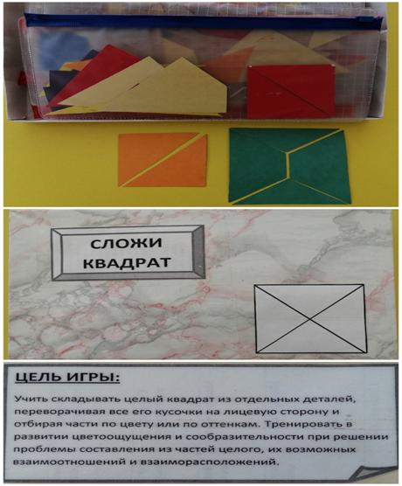
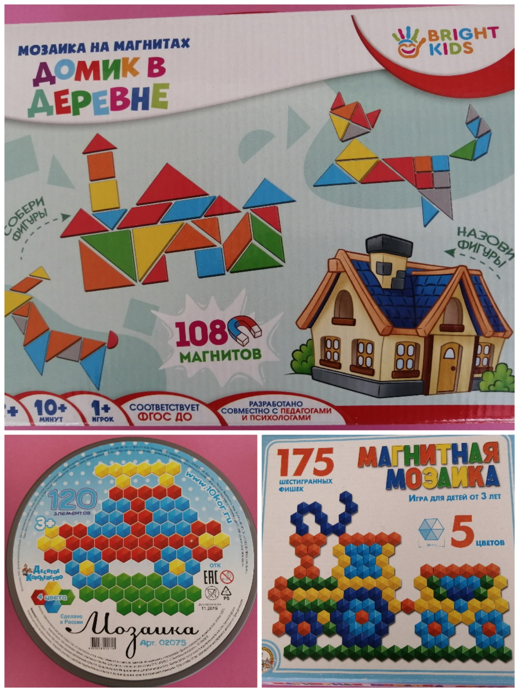

Slide 10
Исходя из логики действий, осуществляемых тем, кто решает задачу, разнообразный, элементарный, занимательный материал можно классифицировать, выделив в нем условно три основные группы: развлечения, математические игры и задачи, развивающие (дидактические) игры и упражнения

Slide 11
В группе созданы условия для игровой деятельности. Центр занимательной математики, где подобранны игры различной степени сложности.
Дети имеют возможность выбирать игры по желанию и упражняться в выполнении задач и упражнений.

Slide 12
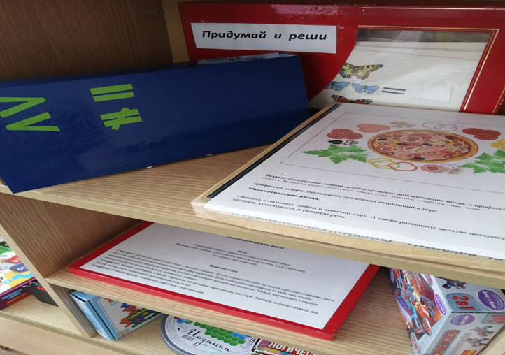
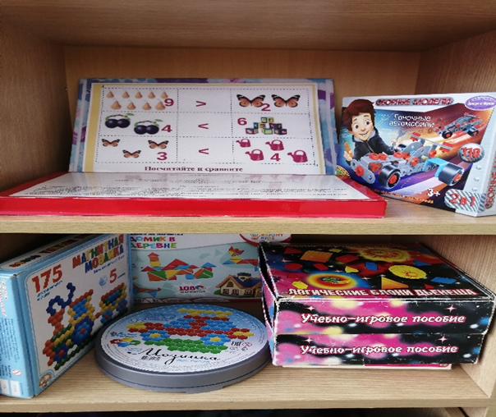

Slide 13
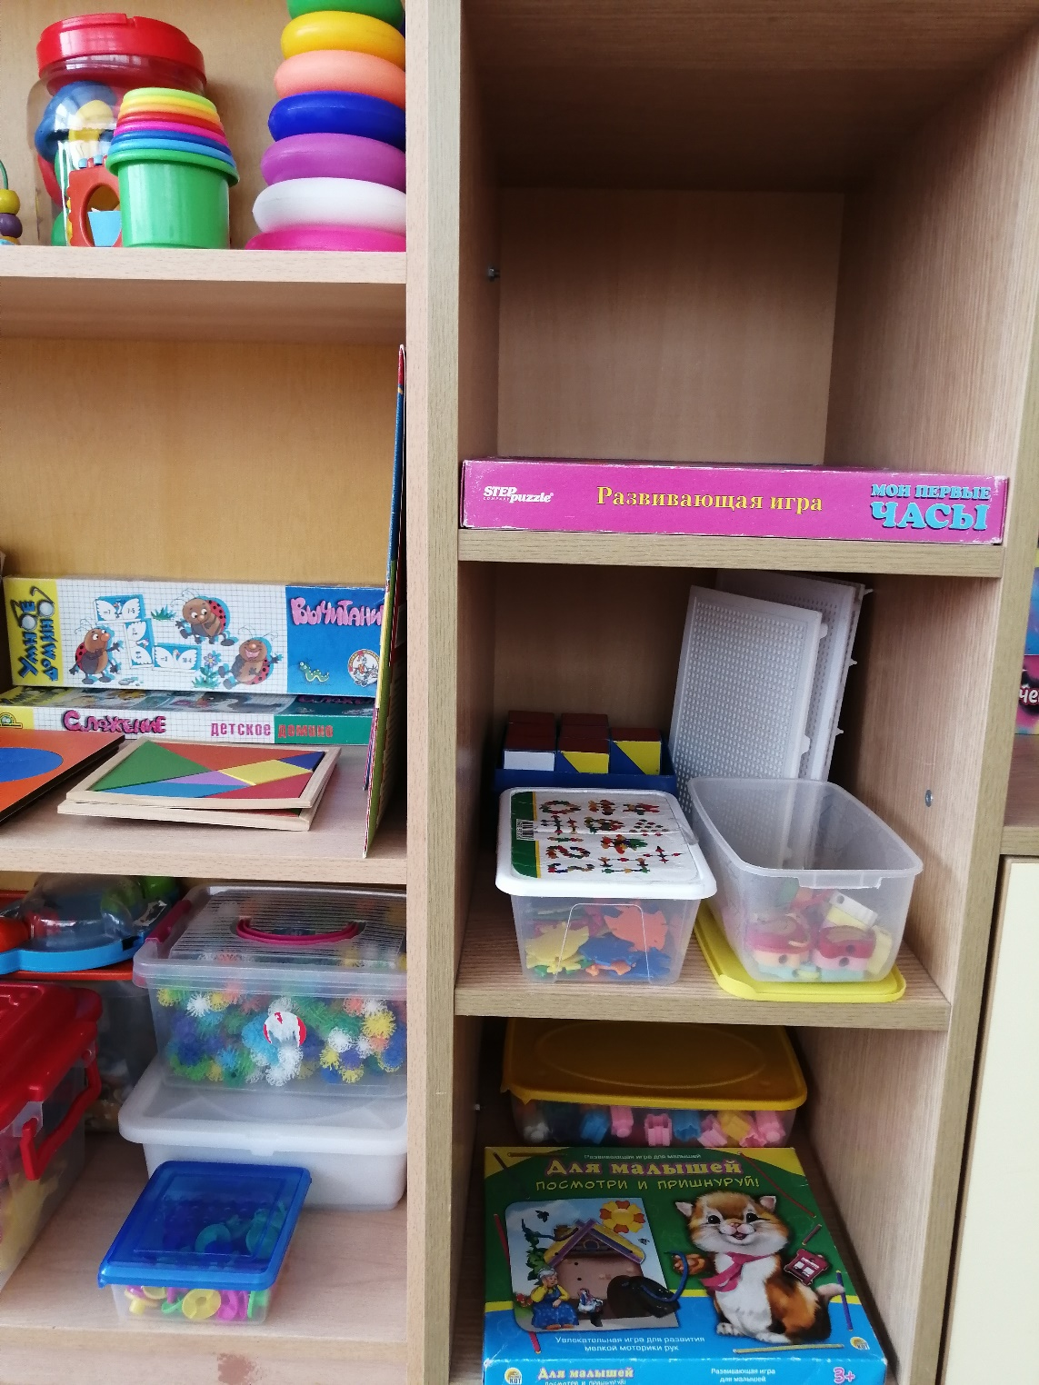
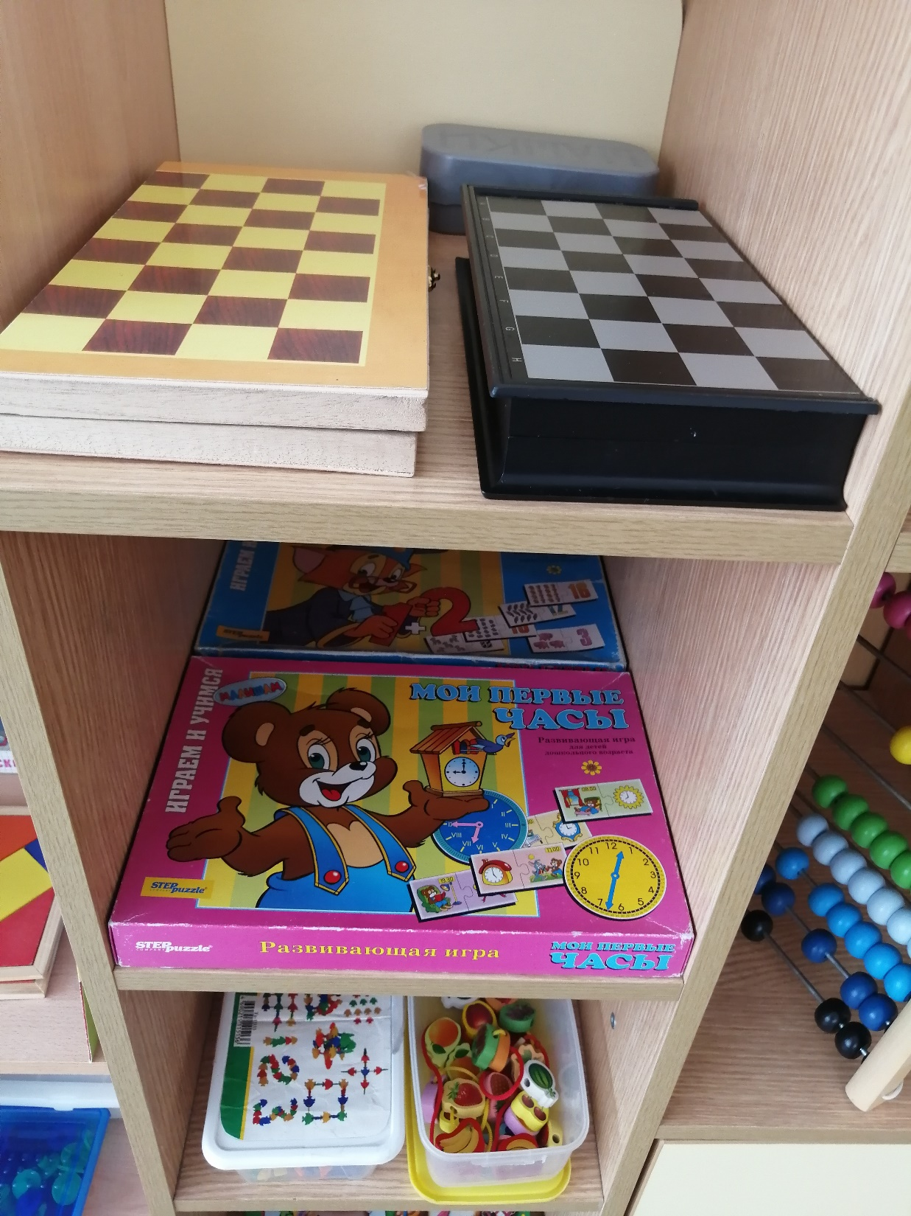

Slide 14
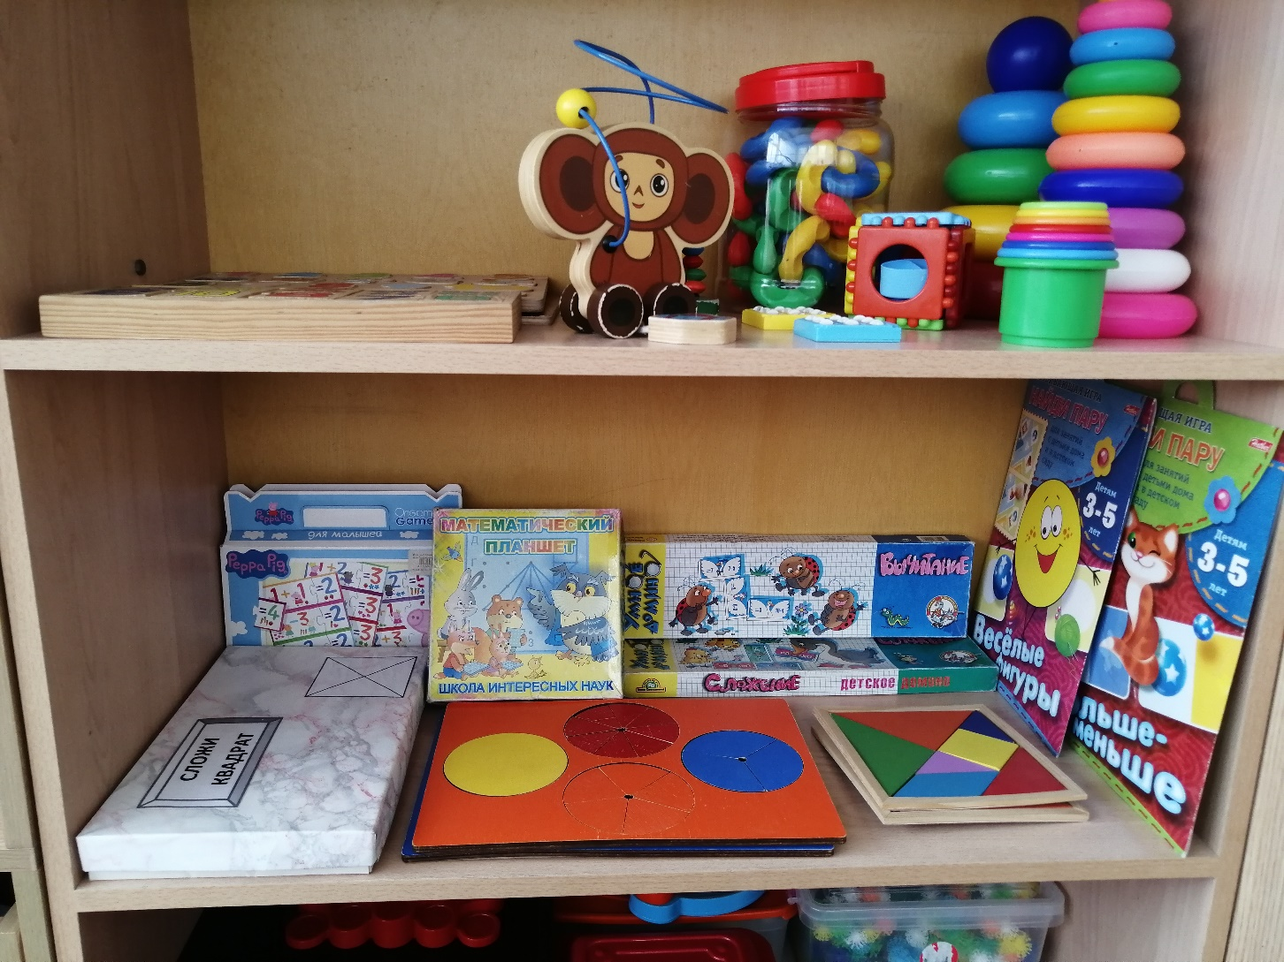
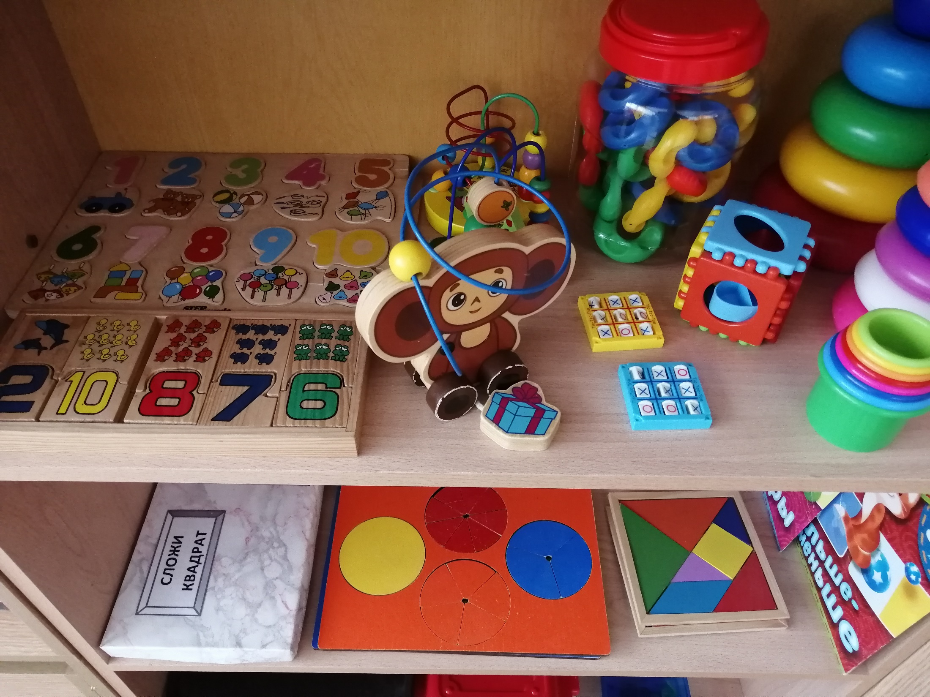

Slide 15
Спасибо за внимание!

